Slide 1
"Математика – гимнастика ума"
(А. В. Суворов)

Slide 2
Тема урока:
«Функции и их графики» Подготовка к ОГЭ по математике

Slide 3
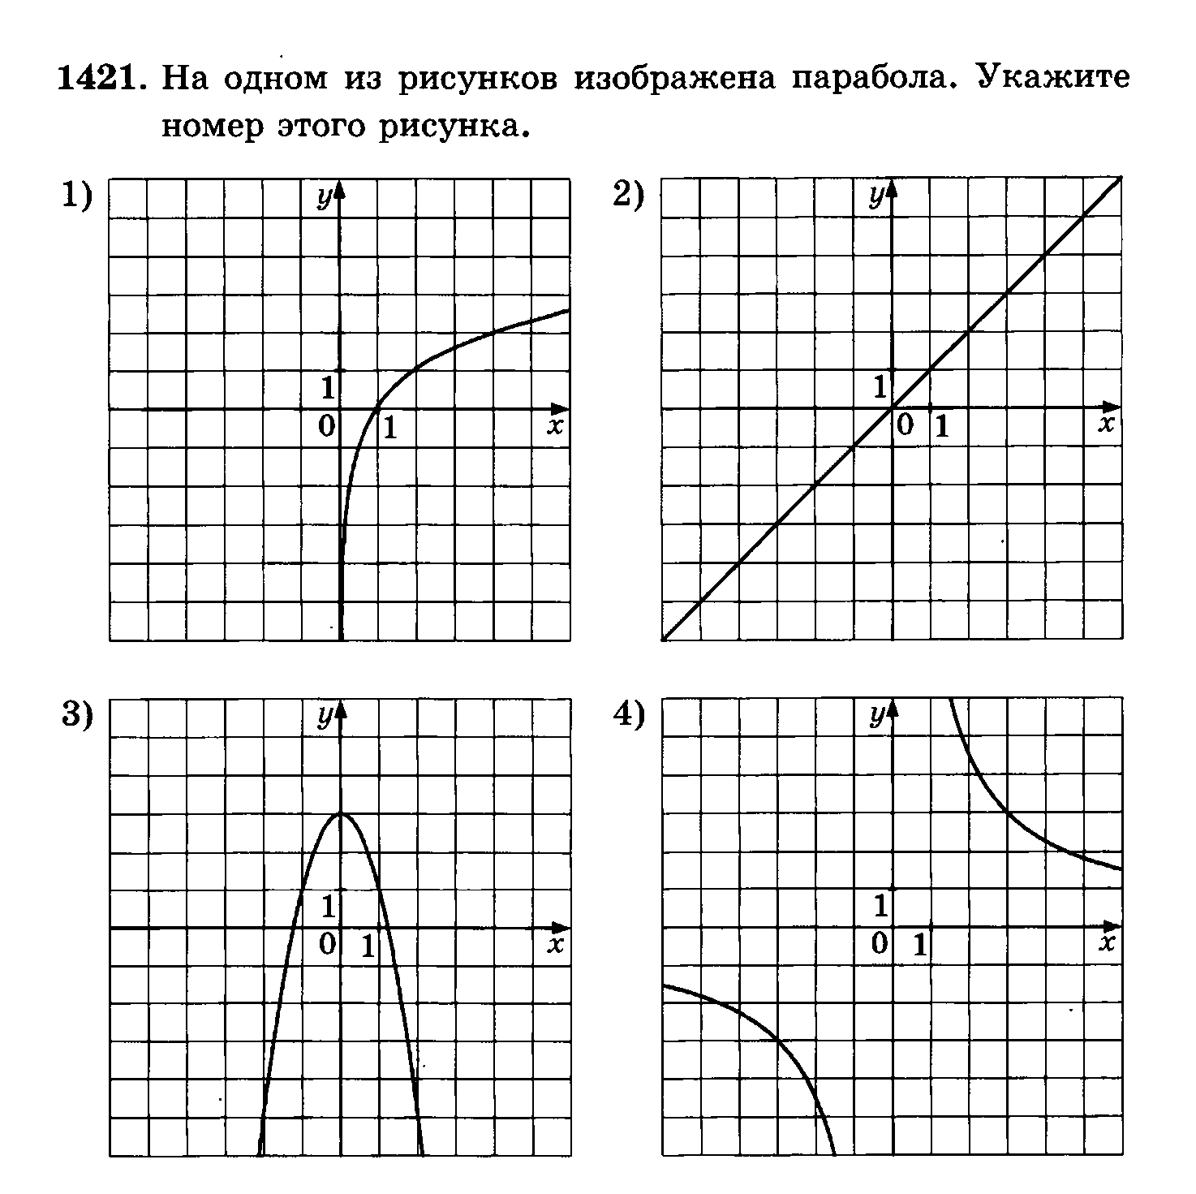

Slide 4
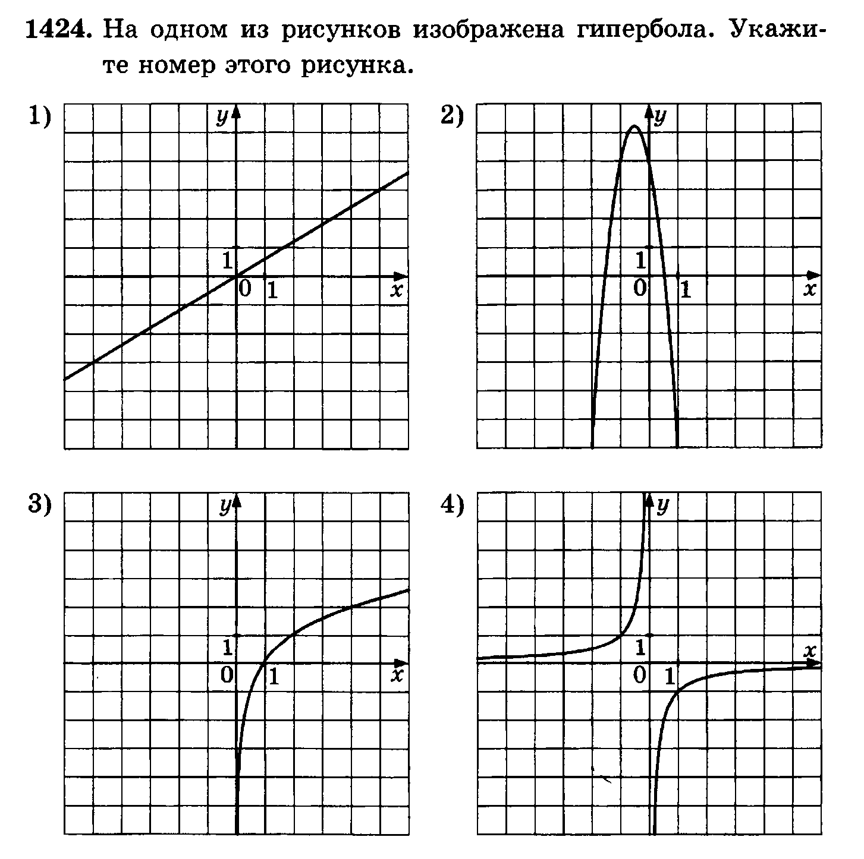

Slide 5
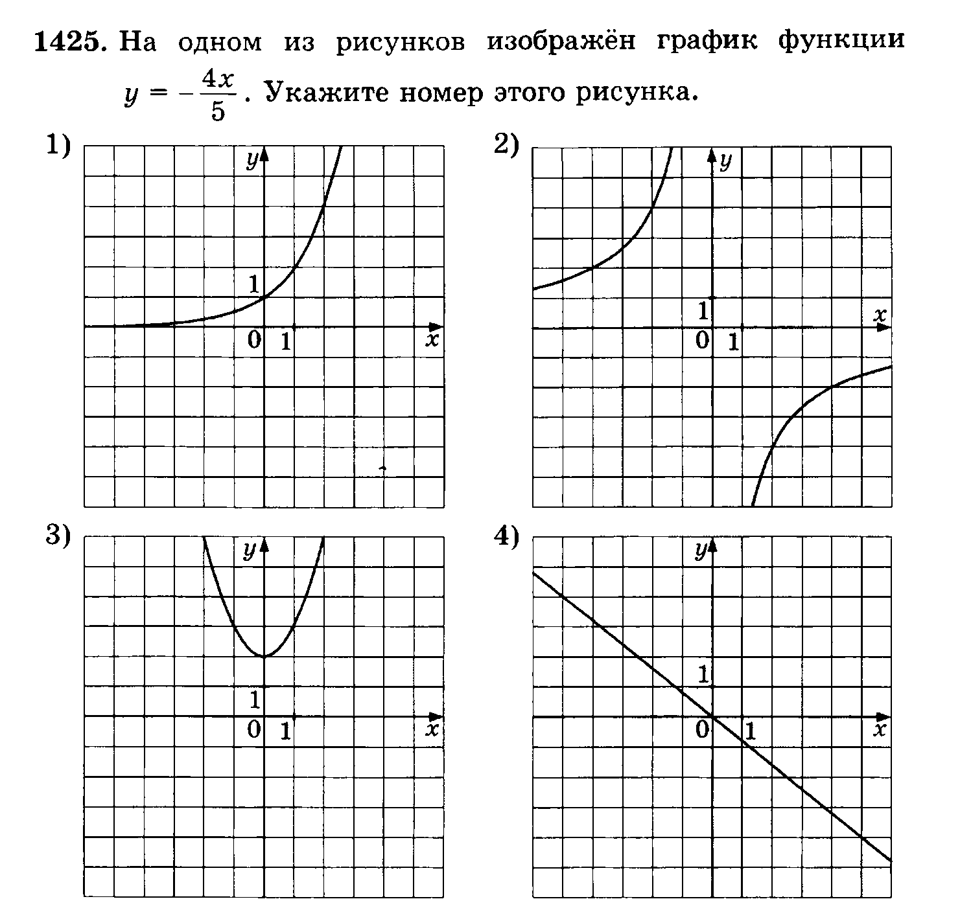

Slide 6
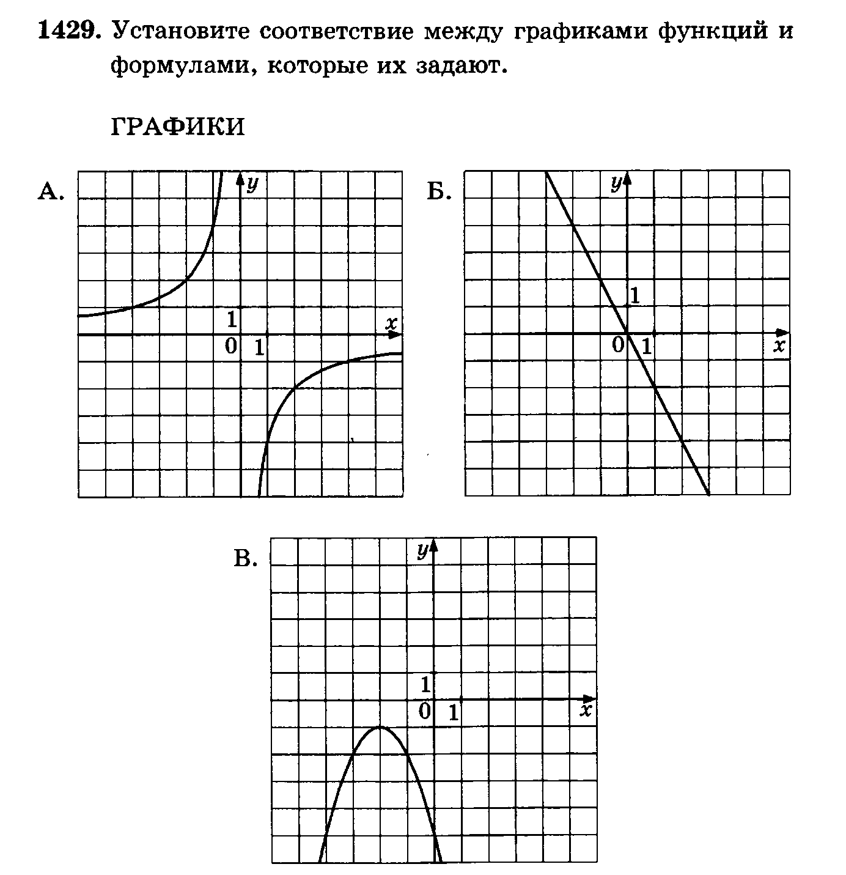
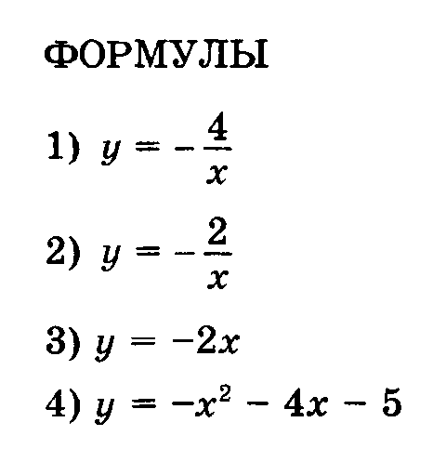
1
3
4

Slide 7
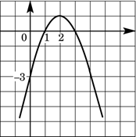
График какой из перечисленных ниже функций изображен на рисунке?
1. y=x²+4x-3
2. y=-x²+3x-4
3. y=-x²+4x-3

Slide 8
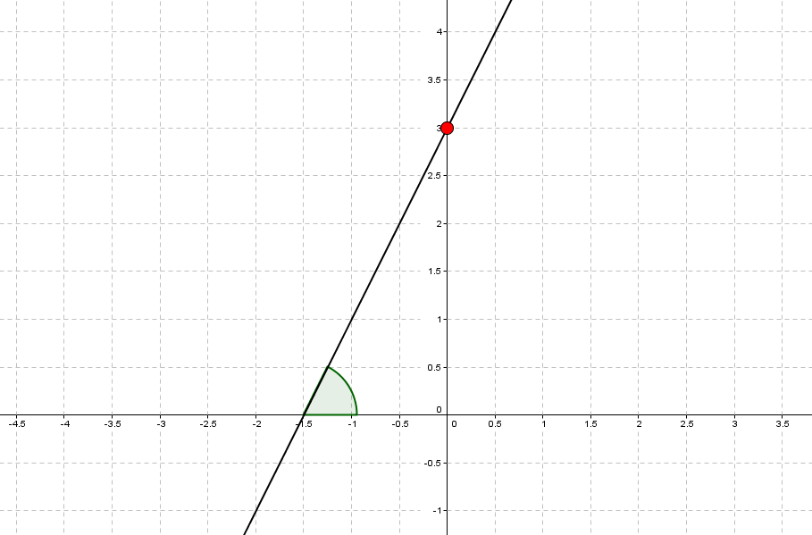
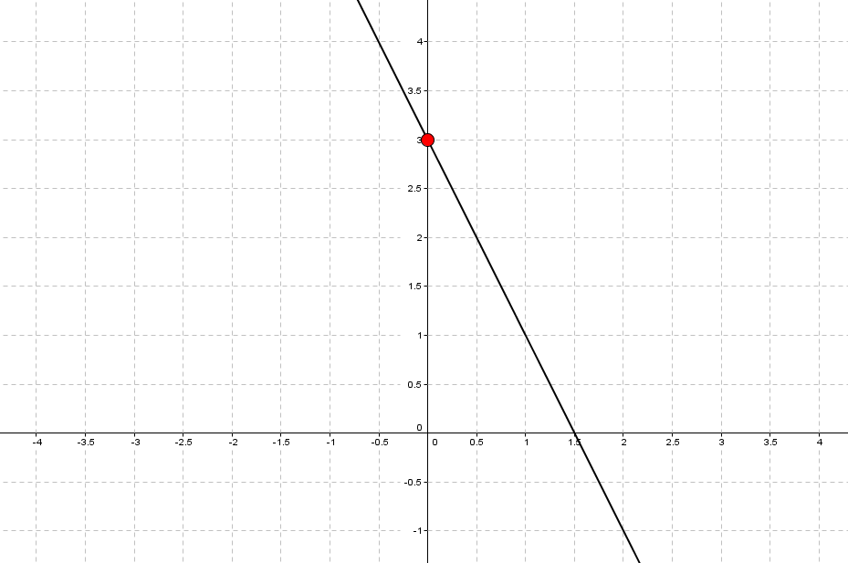
Линейная функция y = kx + b
y = c
(0; b)
(0; b)
k > 0
k < 0

Slide 9
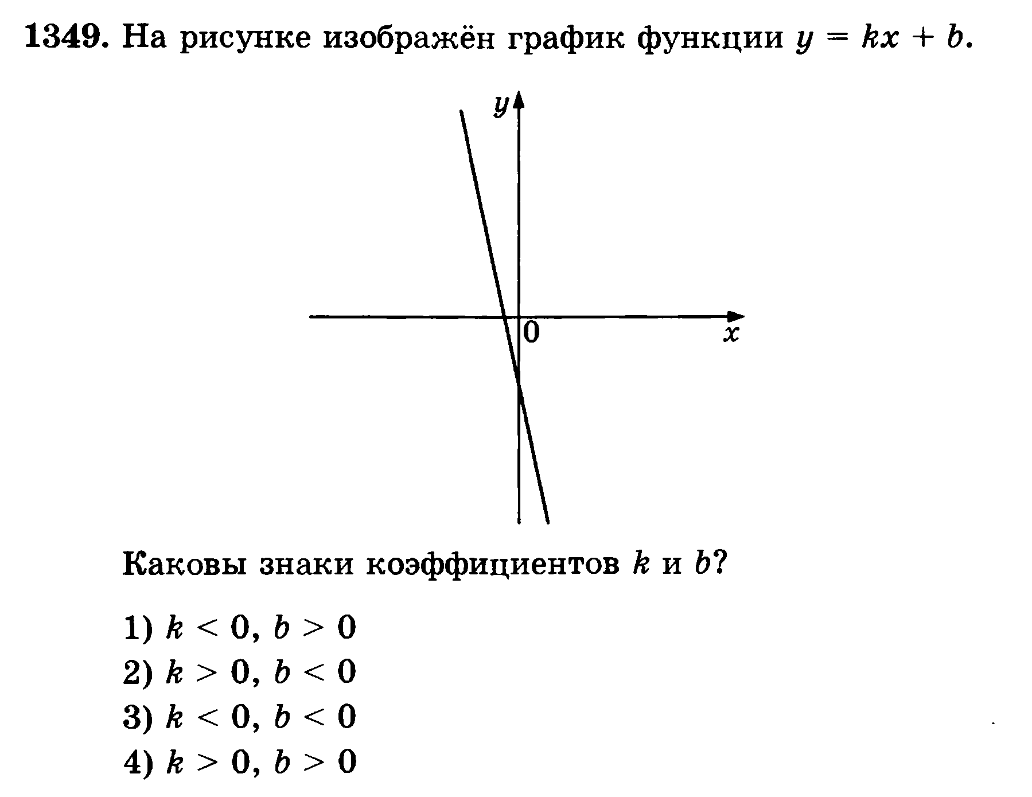
Линейная функция y = kx + b

Slide 10
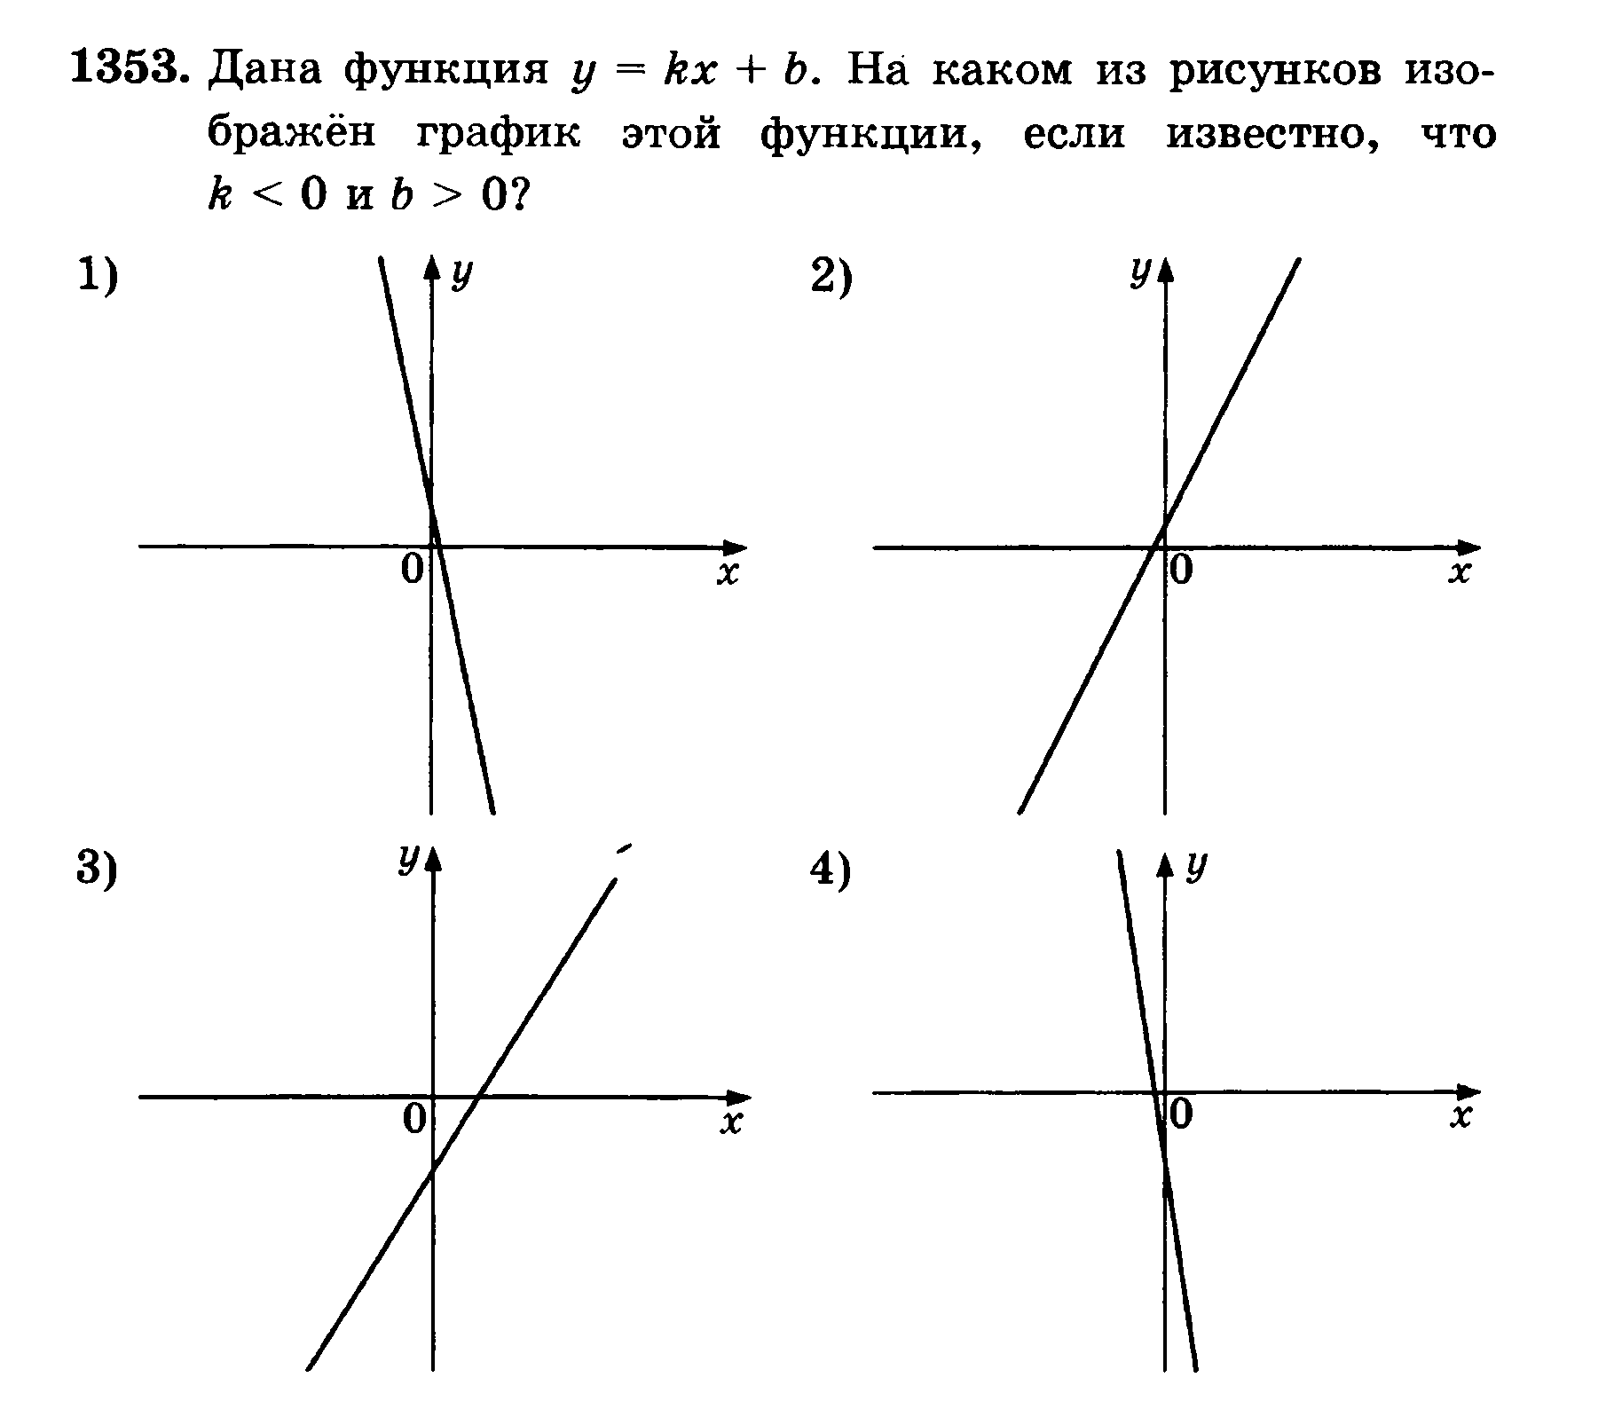

Slide 11
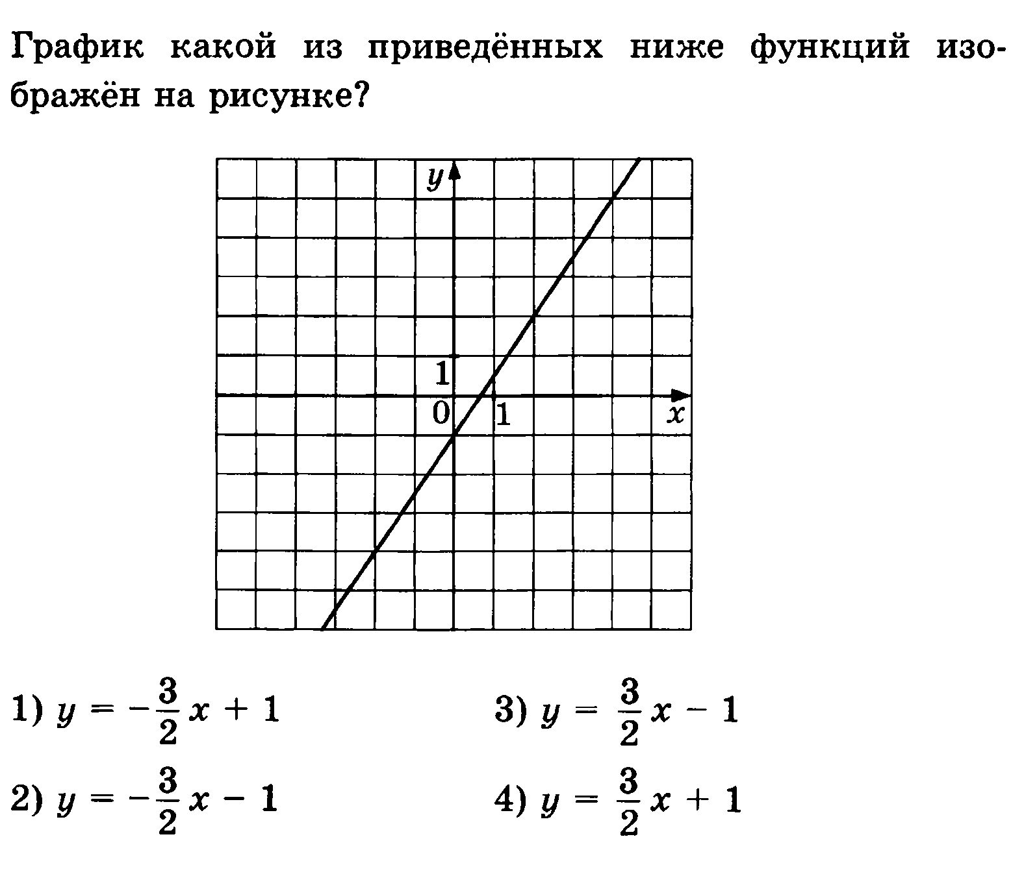

Slide 12
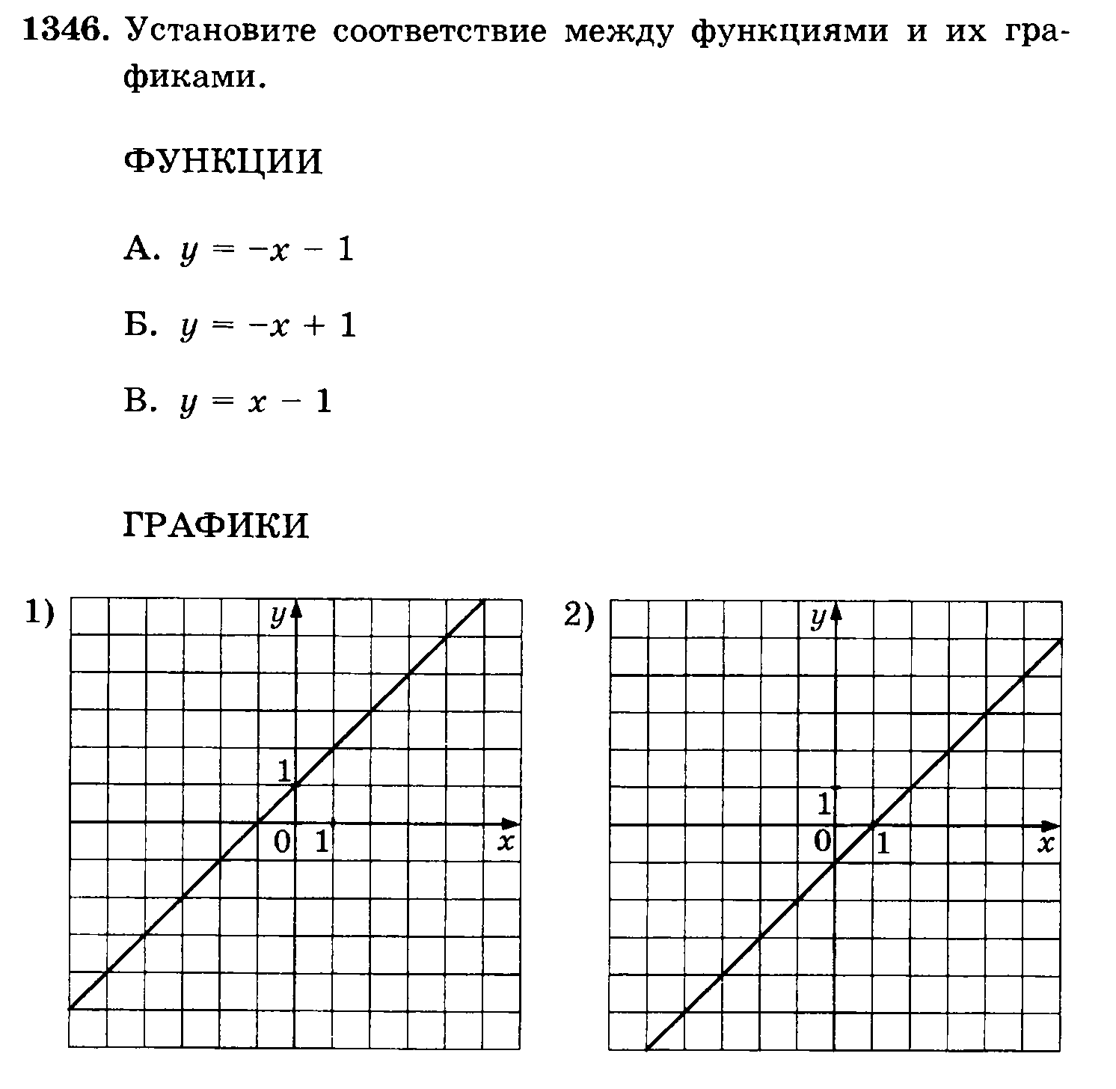
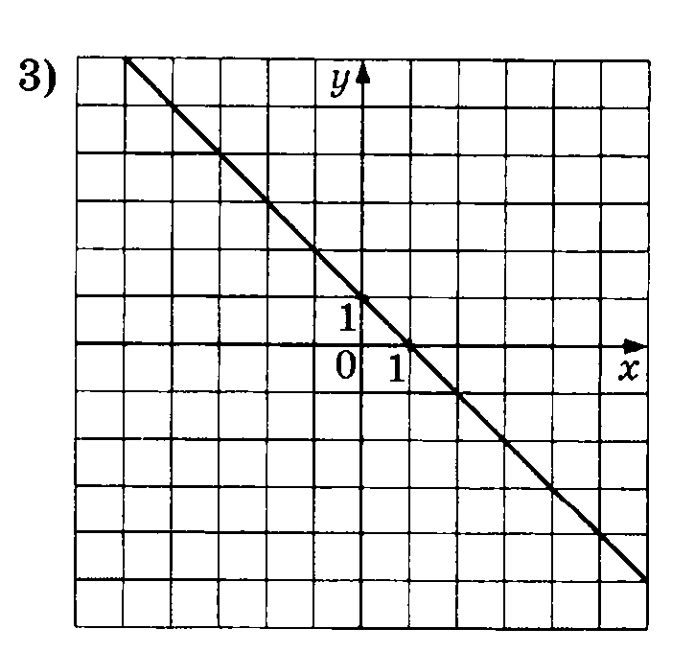
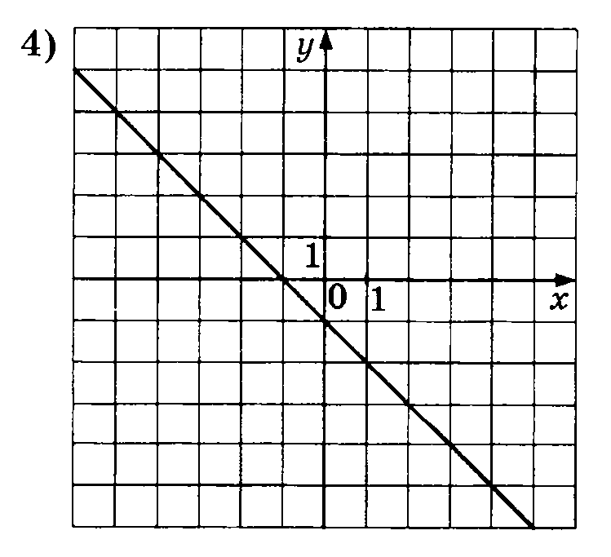
4
3
2

Slide 13
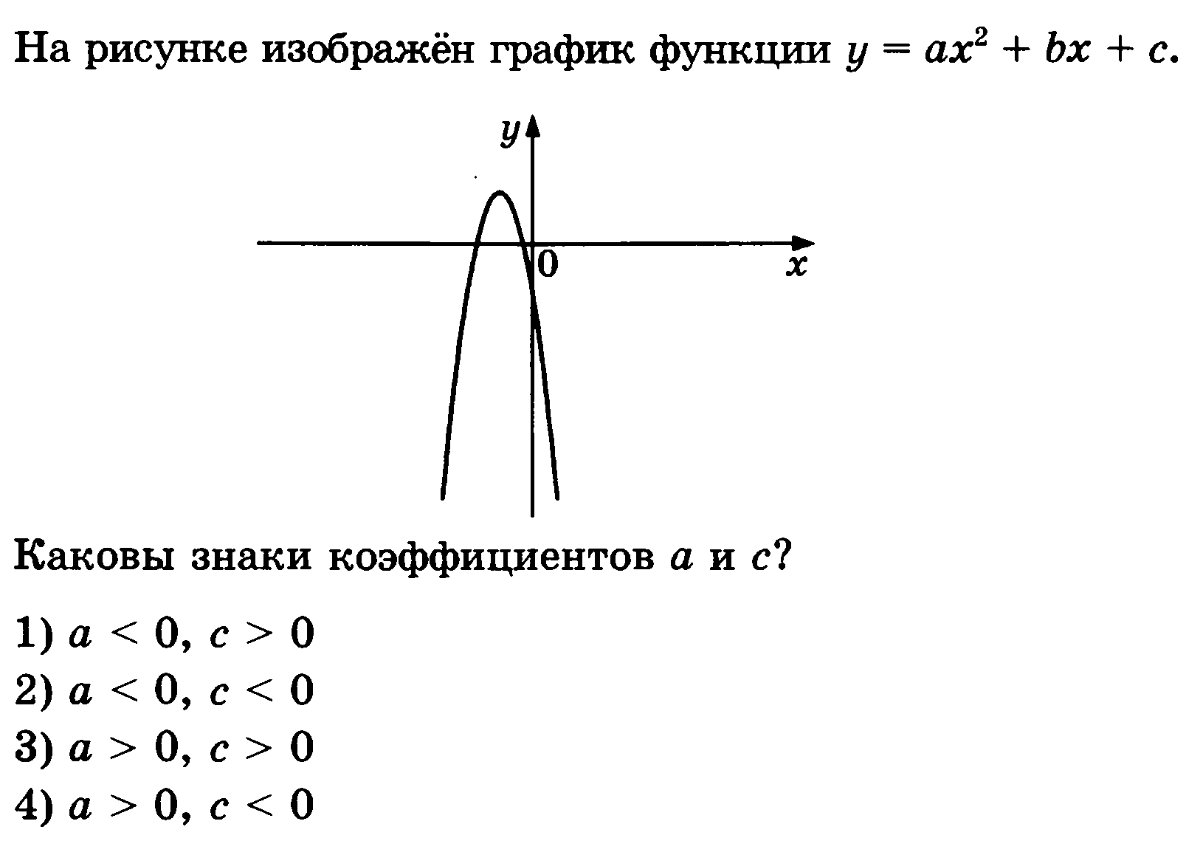
Квадратичная функция y = ax² + bx + c
(0; c)
c < 0
a < 0

Slide 14
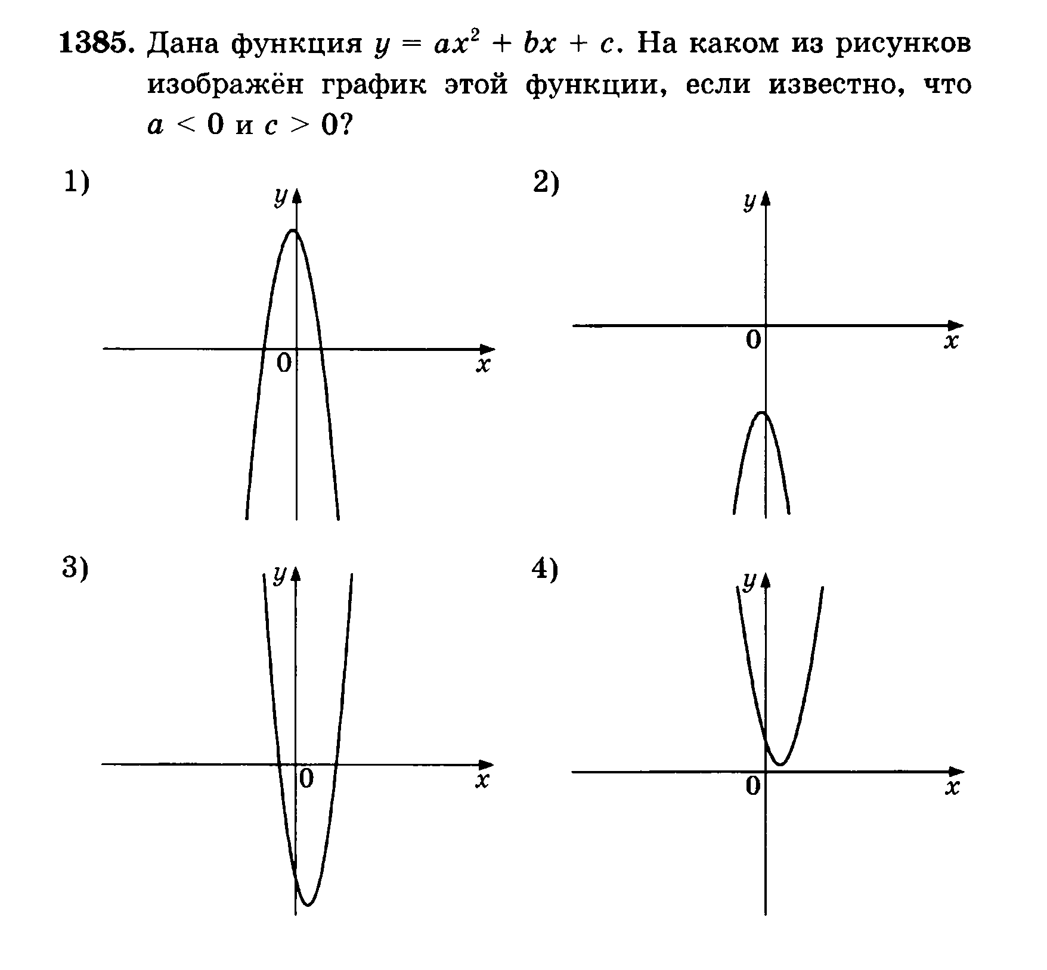

Slide 15
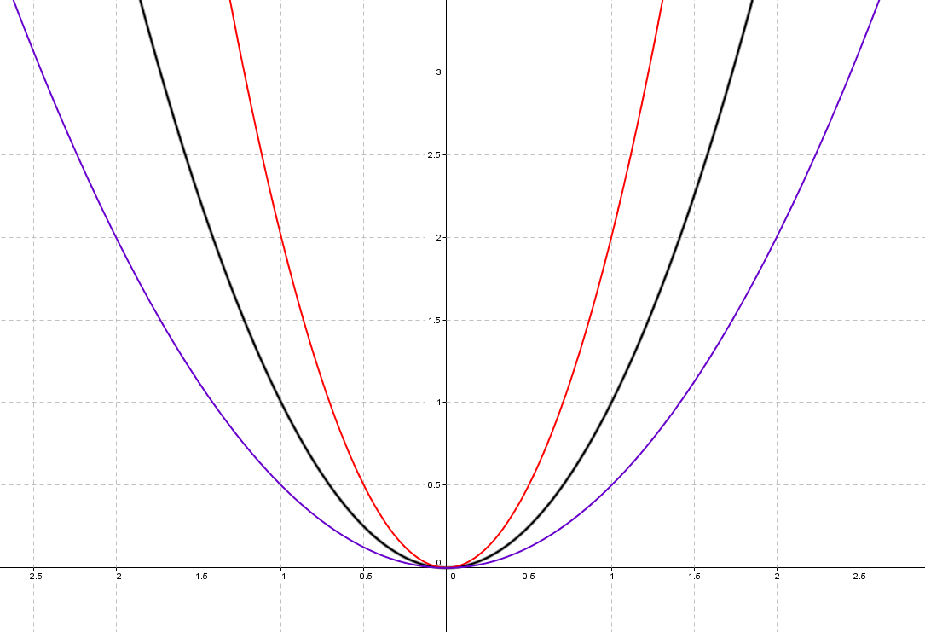
а = 1
а = 2
а = 0,5

Slide 16
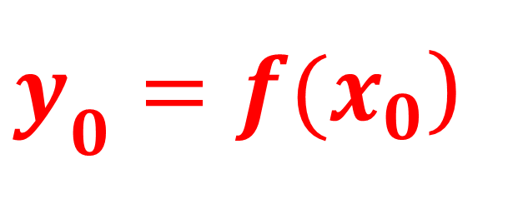
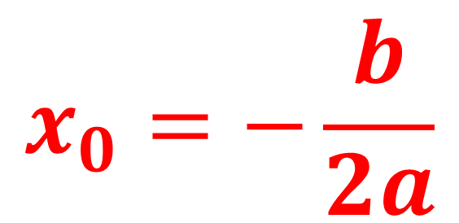
Вершина параболы:
$$x_{0}=−\frac{b}{2a}$$
$y_{0}=f(x_{0}$)

Slide 17
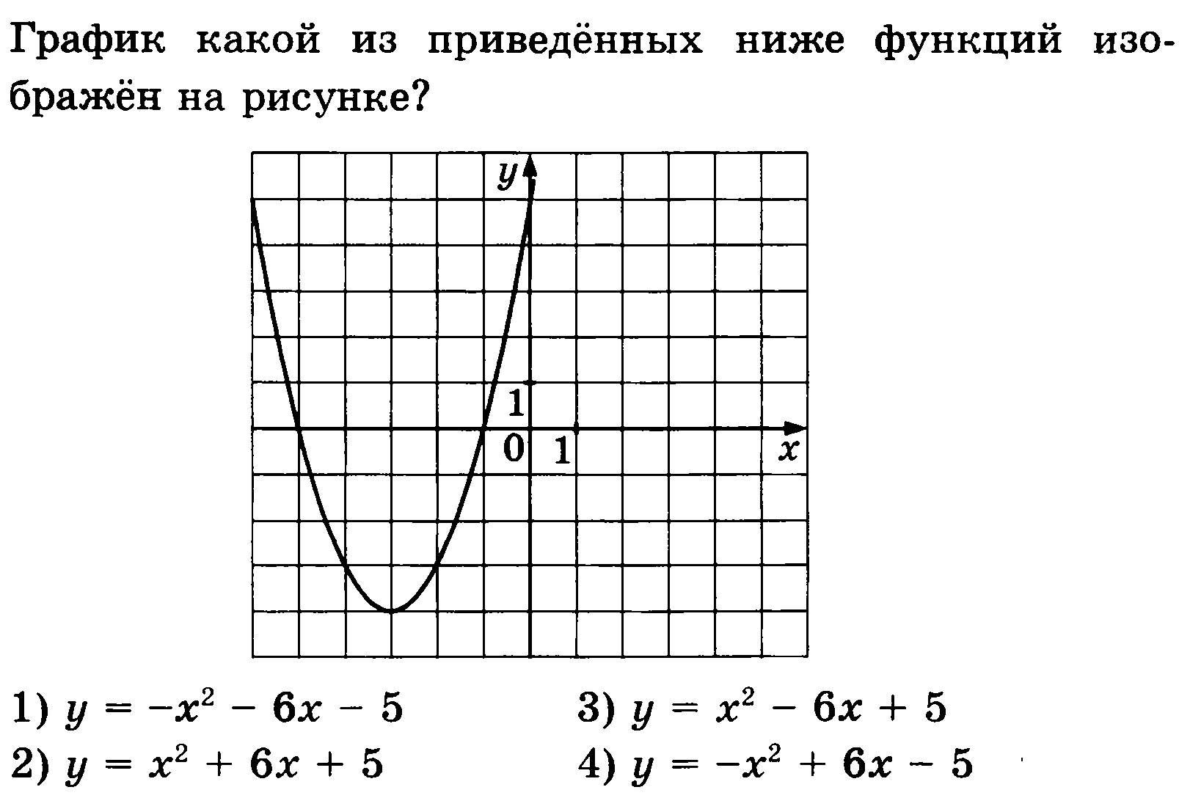

Slide 18
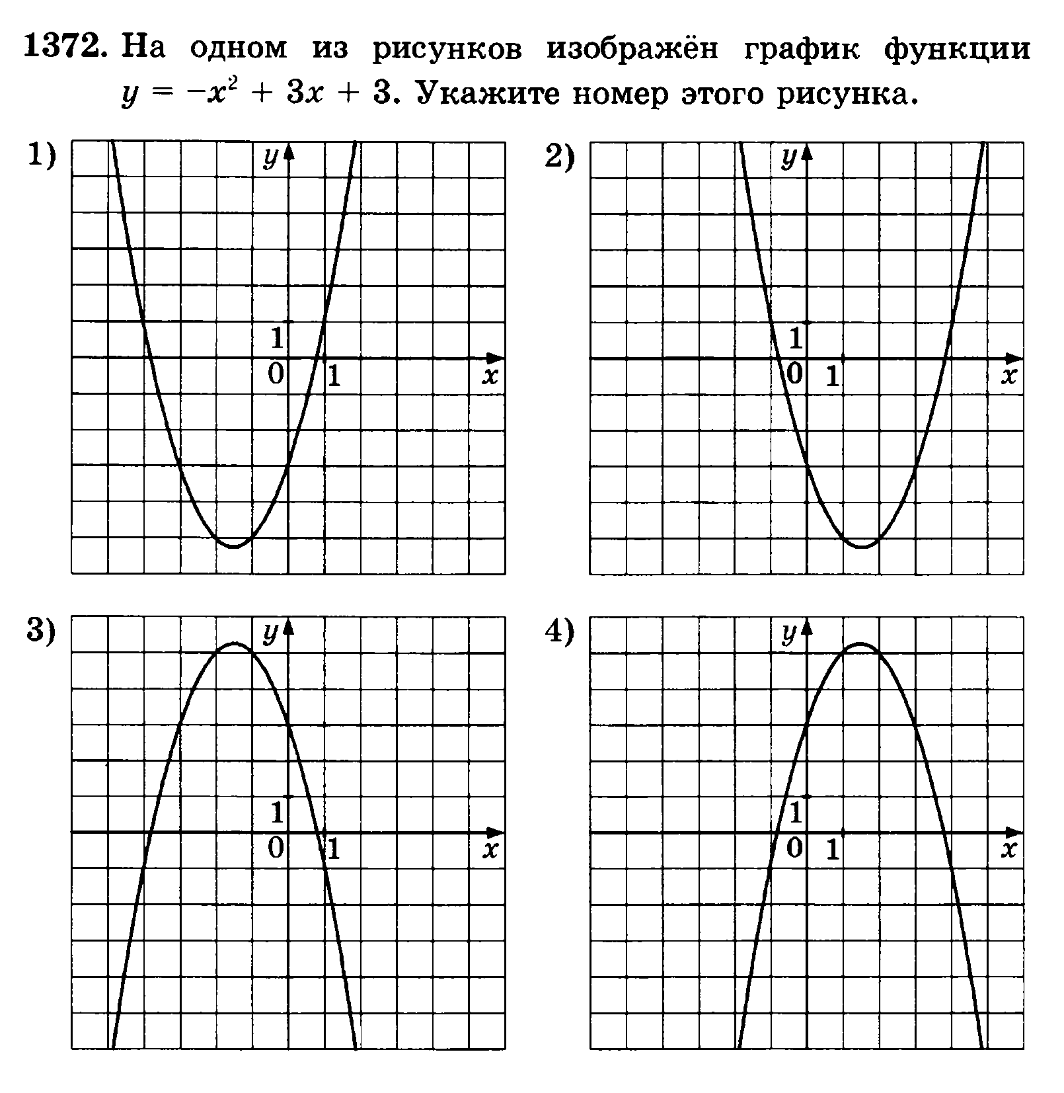

Slide 19
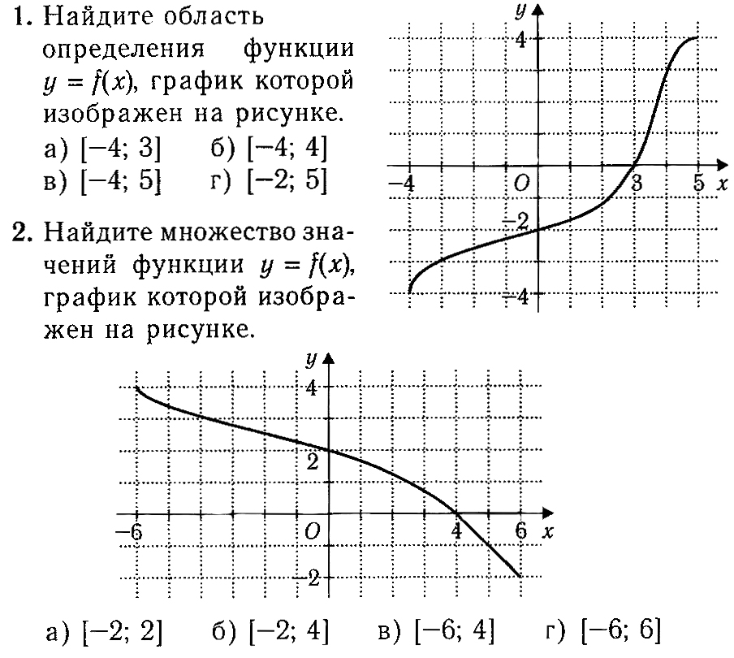

Slide 20
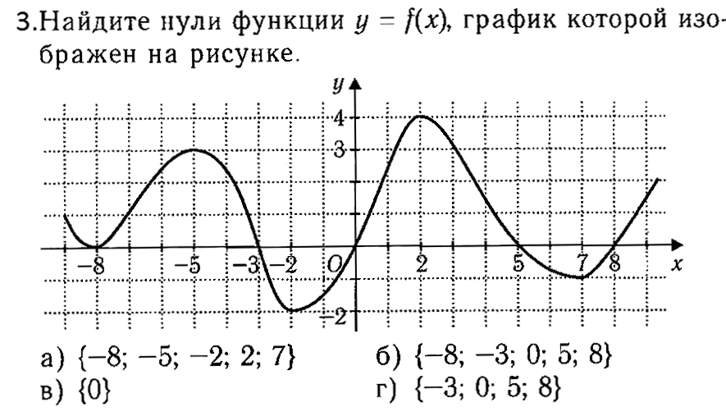

Slide 21
Тест по теме:
«Функции и их графики»

Slide 22
Ответы к тесту
№ задания | ответ | № задания | ответ
1) | 231 | 7) | Множество всех значений х
2) | 312 | 8) | Множество значений у
3) | 413 | 9) | Большему значению х соответствует большее значение у
4) | 413 | 10) | Большему значению х соответствует меньшее значение у
5) | 3 | 11) | множество точек координатной плоскости, абсциссы которых равны значениям аргумента, а ординаты – соответствующим значениям функции
6) | 4 | 12) | 45

Slide 23
Домашнее задание
Решить задание 5 и блок реальная математика в вариантах 6-8

Slide 24
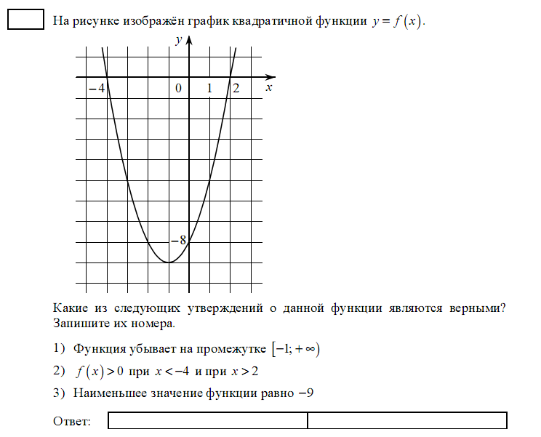

Slide 25
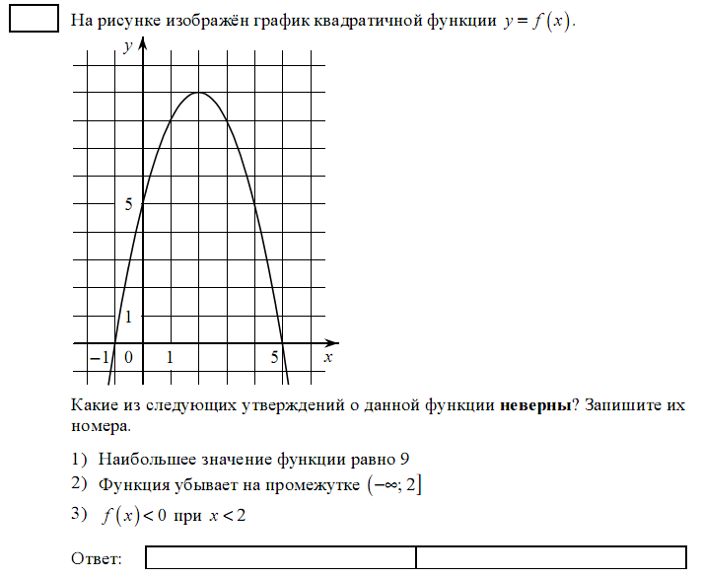

Slide 26
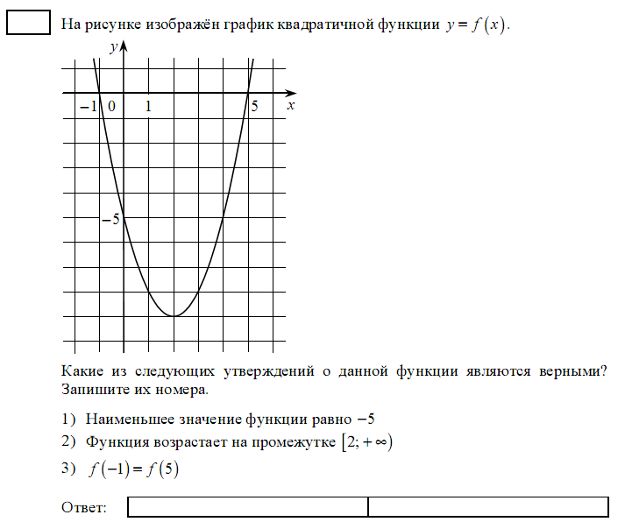

Slide 27
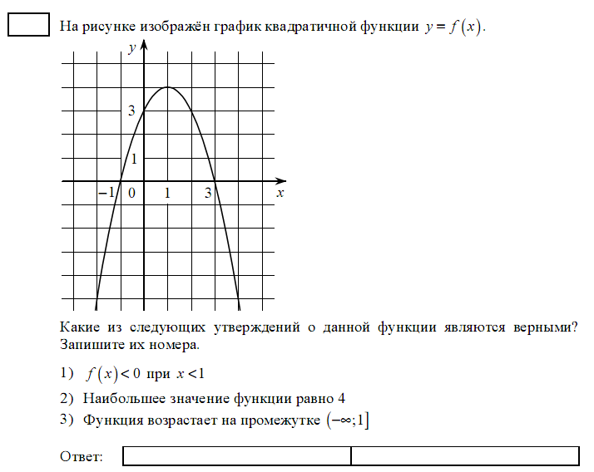

Slide 28
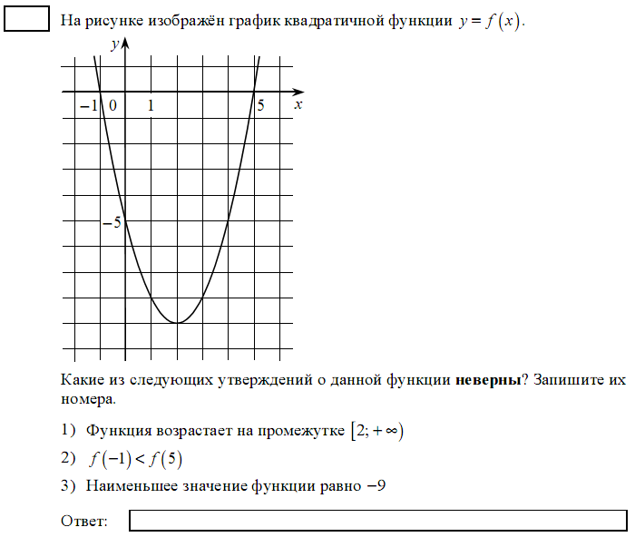

Slide 29
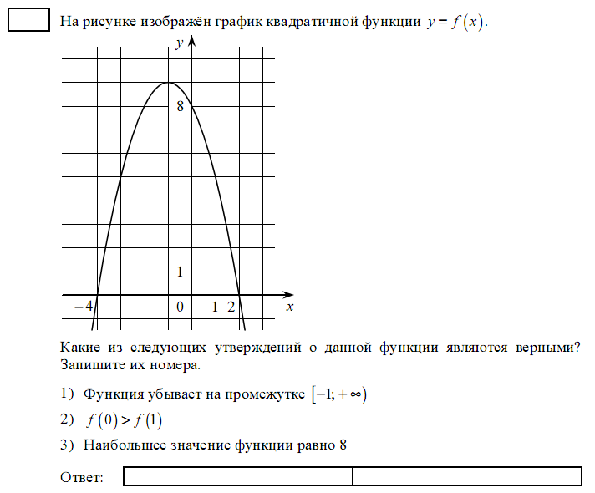

Slide 30
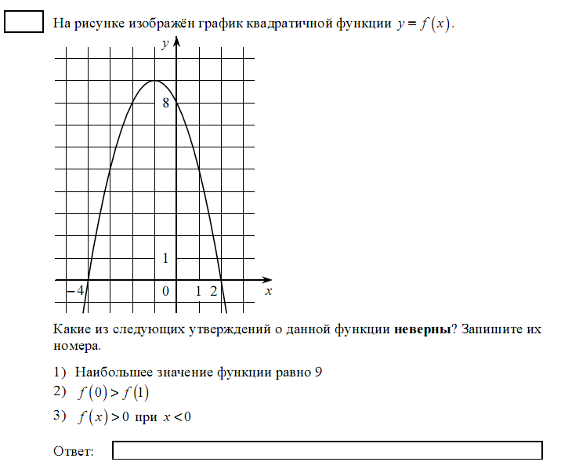

Slide 31
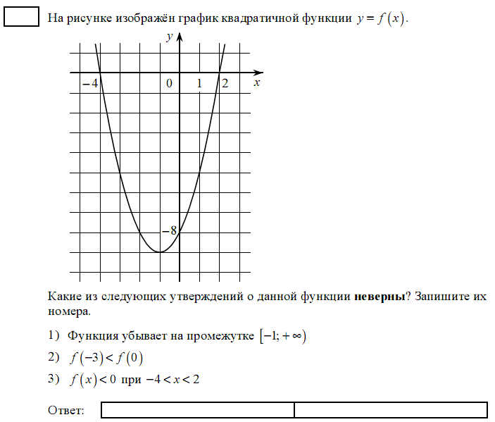

Slide 32
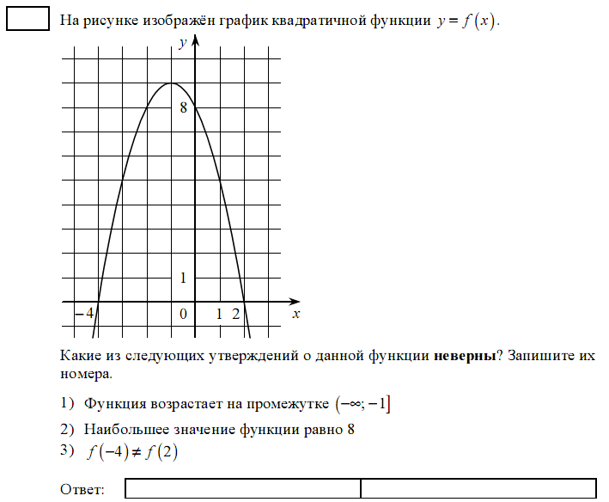

Slide 33
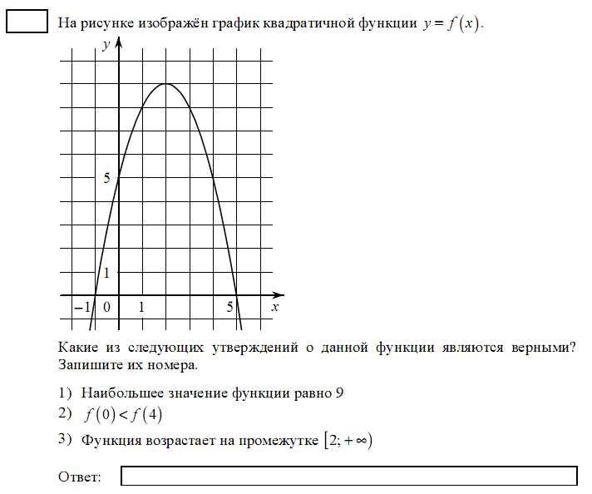

Slide 34
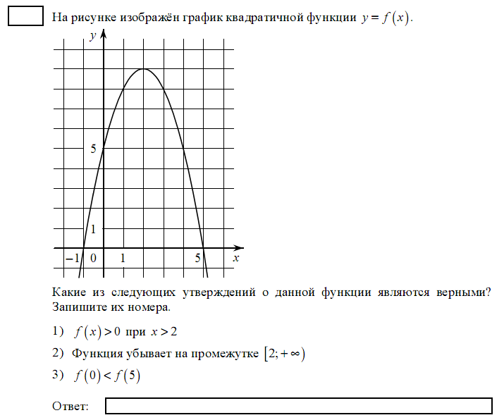

Slide 35
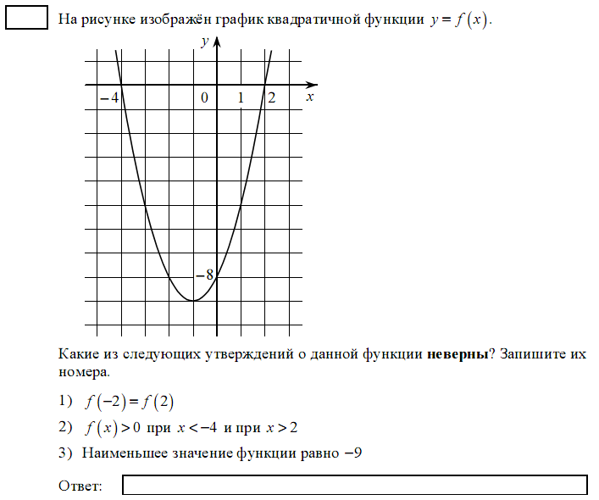

Slide 36
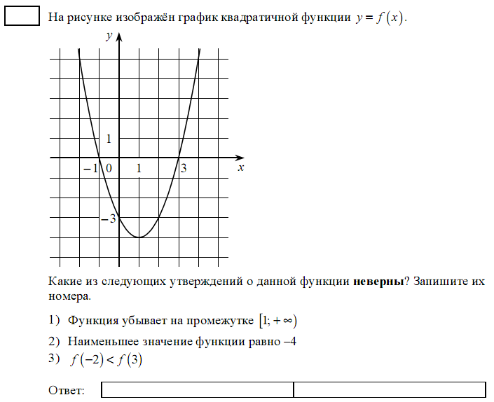

Slide 37
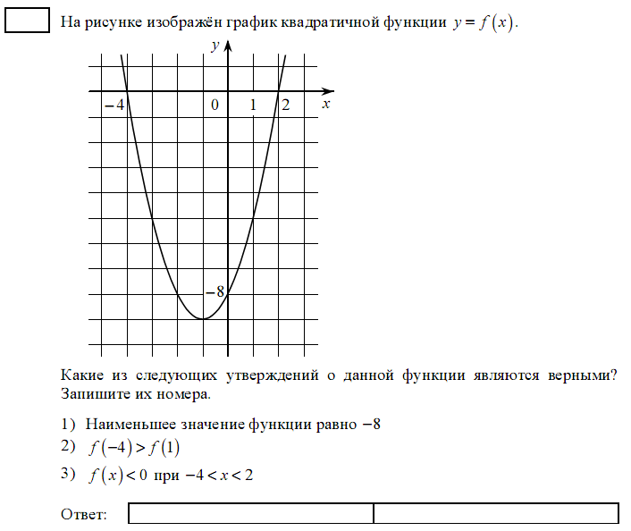

Slide 38
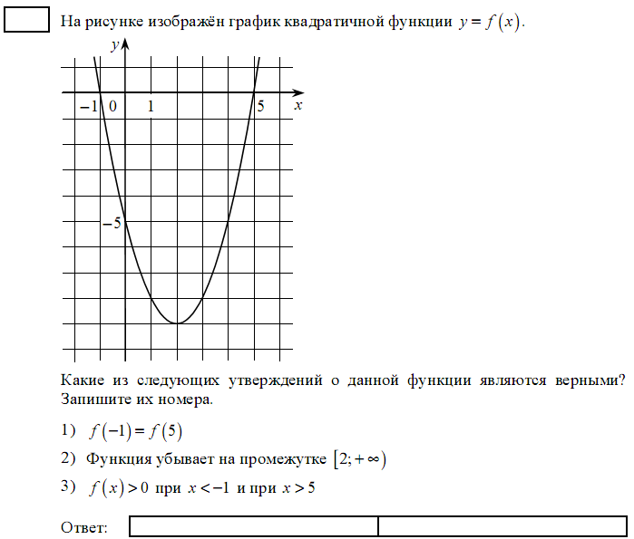

Slide 39
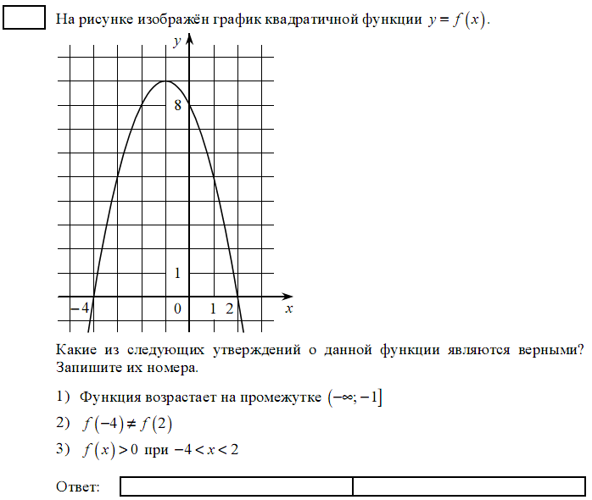

Slide 40
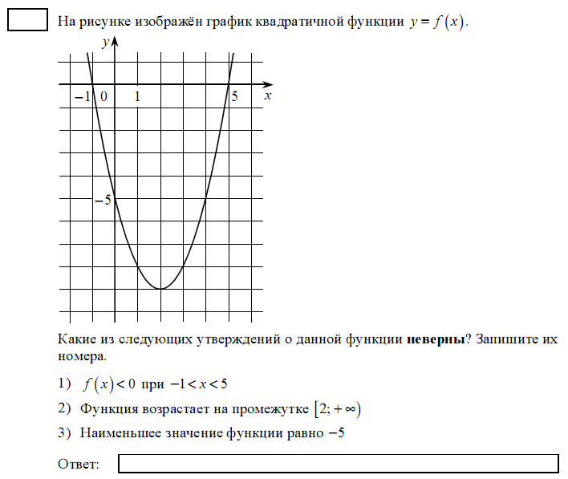

Slide 41
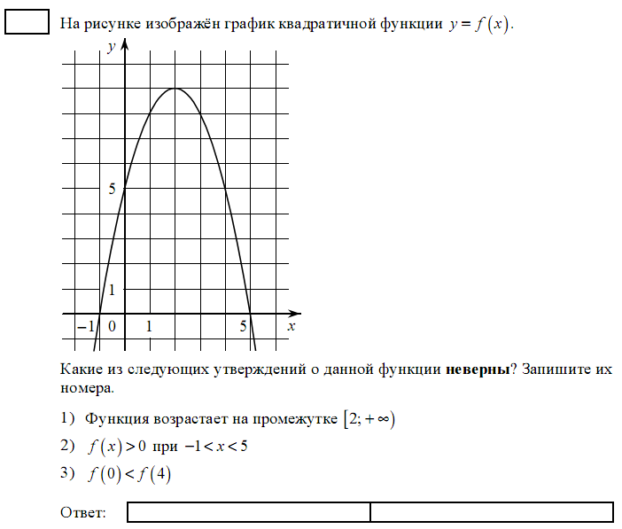

Slide 42
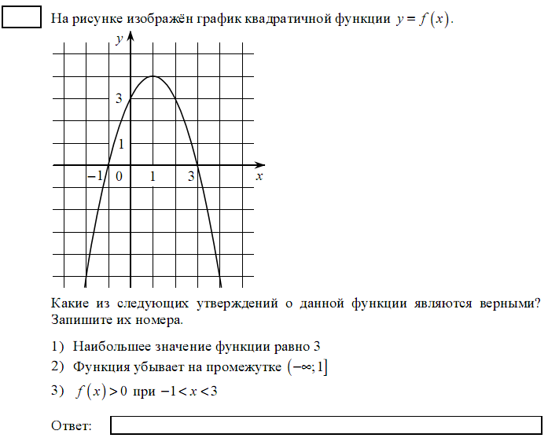

Slide 43
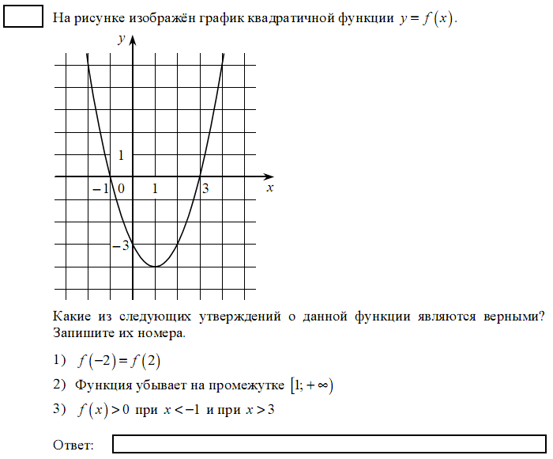

Slide 44
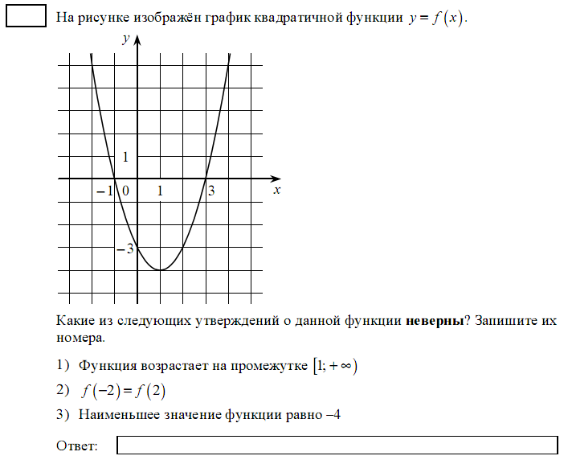

Slide 45
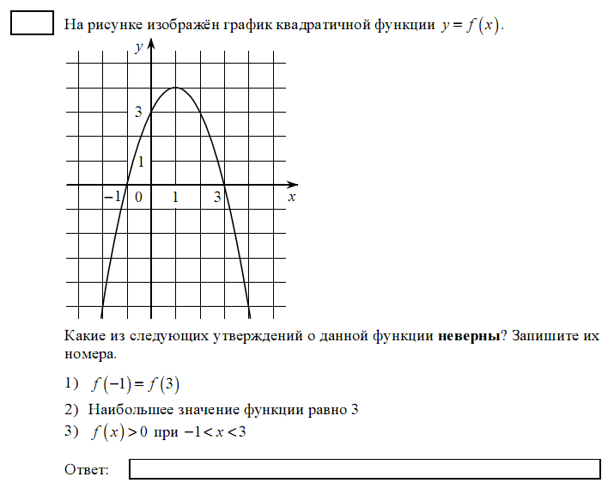

Slide 46
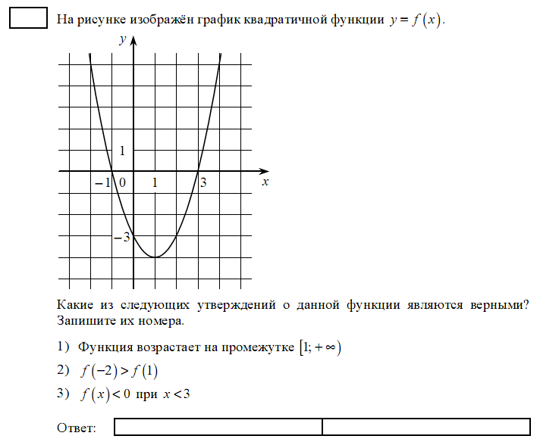

Slide 47
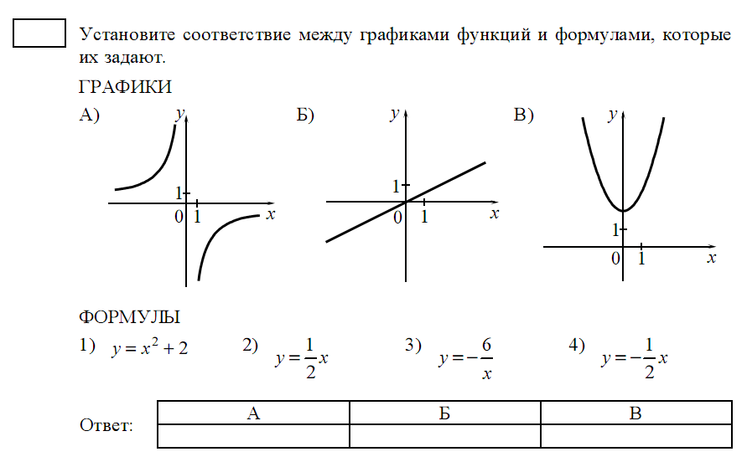

Slide 48
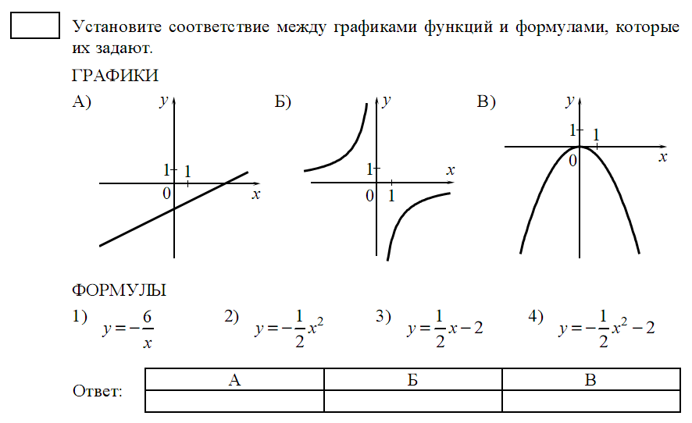

Slide 49
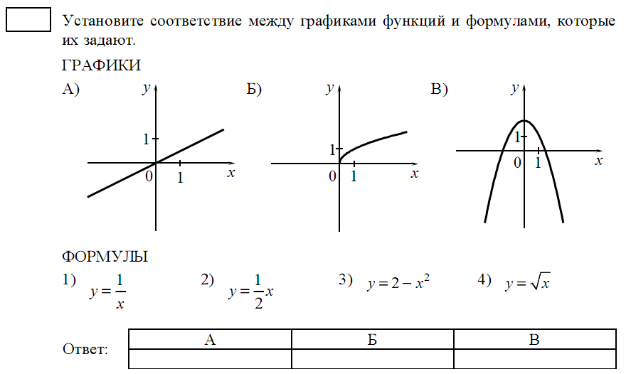

Slide 50
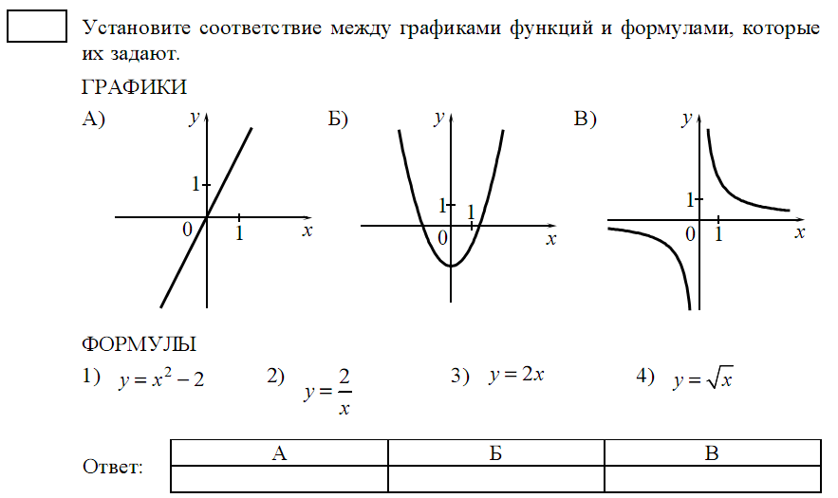

Slide 51


Slide 52


Slide 53


Slide 54


Slide 55


Slide 56


Slide 57


Slide 58


Slide 59


Slide 60


Slide 61


Slide 62


Slide 63


Slide 64


Slide 65


Slide 66


Slide 67

Решение задания № 23
Постройте график функции
$$\frac{x^{4}−5x^{2}+4}{(x+1)(x−2)}$$
и определите, при каких значениях с прямая y = с имеет с графиком функции только одну общую точку.
= (x + 2)(x – 1) = x² + x - 2

Slide 68
Решение задания № 23
Постройте график функции
$$\frac{x^{4}−5x^{2}+4}{(x+1)(x−2)}$$
и определите, при каких значениях с прямая y = с имеет с графиком функции только одну общую точку.
= (x + 2)(x – 1) = x² + x - 2
Ответ: -2,25; -2; 4

